Slide 1
Arquitetura de negócio para cada cenário Controle de Cabelereiro
Deseja-se agendar horários para atendimento no salão Melanina Hair.
Quando um cliente procura atendimento para marcar um horário, ele se direciona fisicamente ao local do salão, ou agenda pelo telefone diretamente com a Maria Layla.
O atendimento ocorre e ao final Maria Layla recebe seu retorno financeiro.
O cliente avalia a experiência dele com o salão e deixa o local com seu serviço realizado.

Slide 2
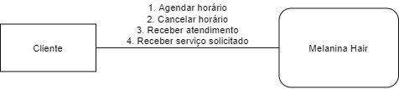
Contexto do Negócio

Slide 3
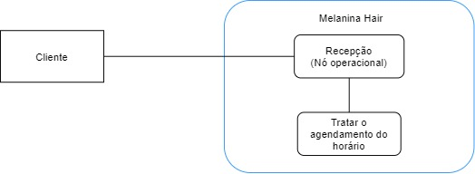
Cenário: Agendar Horário

Slide 4

Cenário: Cancelar Horário

Slide 5
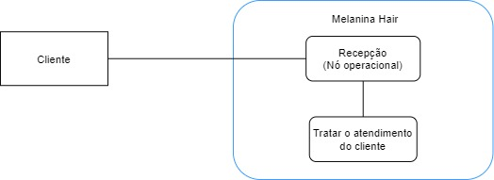
Cenário: Receber atendimento

Slide 6
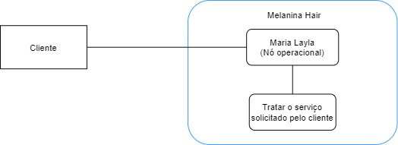
Cenário: Receber serviço solicitado

